Slide 1
Nutrční diagnóza a péče Instituto Politécnico de Bragança, Portugalsko
Connected 4 Health

Slide 2
Projekt číslo: 2021-1-RO01- KA220-HED-38B739A3
Podpora Evropské komise při přípravě této prezentace nepředstavuje podporu jejího obsahu, který vyjadřuje pouze názory autorů, a Komise nenese odpovědnost za případné využití informací v ní obsažených.

Slide 3
PES protokol
Nutriční diagnóza se provádí podle protokolu PES, který má tři odlišné části:
Problém
Etiologie (základní příčina problému)
Symptomatologie (důkaz existence problému, důkazy z údajů získaných na základě hodnocení)
Problém VE VZTAHU K etiologii PROKÁZANÝ známkami a symptomy

Slide 4
Nutriční péče
Účel: naplánovat a realizovat záměrné činnosti s cílem pozitivně změnit nebo zlepšit problém související s výživou.
Zaměřena na etiologii či příčinu problému identifikovanému metodou PES

Slide 5
Nutriční péče
Nutriční plány musí být:
Individualizovány s postupnými změnami v současném příjmu potravy.
Zprvu zaměřeny na to, aby odpovídaly potřebám výdaje energie, pak na makroživiny a mikroživiny.
Zaměřeny na denní jídla a svačiny.

Slide 6
Nutriční péče
Nutriční plány musí být:
Jednoduché na pochopení.
Kompatibilní s plánem na snížení příjmu potravy z vyšší úrovně péče.
S tím, jak jednotlivci dělají pokroky, musí být plány flexibilnější a obecnější.

Slide 7
Nutriční péče Nadváha/obezita
Cíl: snížit dlouhodobě tělesnou hmotnost v kombinaci se změnou chování, což vede k omezení výskytu rizikových faktorů spojených s obezitou.
Všechny změny musí být pečlivě komunikovány a provedeny, a musí být dlouhodobě realizovatelné.

Slide 8
Nutriční péče Nadváha/obezita
Snížení hmotnosti lze docílit jedině negativní energetickou rovnováhou.
Snížení energetického příjmu o 500-1000 kcal/den spolu se stálým pohybem vede k redukco hmotnosti o 0.5-1.0 kg za týden (neboli o 2-4 kg za měsíc).
Negativní energetická rovnováha by měla činit nejméně 500 kcal/den, jinak ke změně hmotnosti zpočátku vůbec nedojde kvůli regulačním mechanismům zachovávajícím hmotnost.

Slide 9
Nutriční péče Nadváha/obezita
Je třeba zajistit nutričně vyvážený jídelníček, který zaručuje nezbytný přísun proteinů a mikronutrientů.
Snížení příjmu tuků a sacharidy, smíšené potraviny s nižší energií

Slide 10
Nutriční péče Nadváha/obezita
U obezity 2. a 3.stupně (>35 kg/m2) by mělo být cílem trvalé snížení hmotnosti o 10-20%; u BMI >40 kg/m2 10% až 30%.
Tohoto dlouhodobého snížení hmotnosti lze dosáhnout pouze dvěma způsoby: buď multimodální konzervativní terapií (programy redukce hmotnosti), nebo bariatrickou chirurgií.
Realizace takových dietních opatření vyžaduje spolupráci se zkušeným dietetikem.

Slide 11
Nutriční péče Anorexia nervosa
Cíl: obnovit tělesnou hmotnost a u žen navrátit menstruaci
Realimentační fáze vyžaduje postupné navyšování příjmu výživy a pečlivé monitorování stavu pacienta

Slide 12
Nutriční péče Anorexia nervosa
Postupné změny v příjmu výživy a přibývání na váze, např. nárůst počtu přijímaných kcal z výchozí hodnoty mezi 30 až 40 kcal/kg/den (lze začít na 1000 až 1200 kcal/den) a postupný nárůst, aby došlo k přibývání na váze o 0.20 až 0.45 kg týdně (0.5 až 1.0 lb)

Slide 13
Nutriční péče Bulimia nervosa
Cíl: pomoci pacientvi vytvořit strukturovaný plán příjmu potravy, a tak snížit počet epizod kompulzivního přejídání/čištění.
Nutriční abnormality u jedinců s bulimií závisí na míře restrikce během epizod, kdy se nepřejídají.

Slide 14
Nutriční péče Bulimia nervosa
Primárním cílem léčby bulimie nervosy je zredukovat či zcela eliminovat přejídání a čištění.
Nutrční edukace zahrnuje zásady normálního stravování, poučení o psychologických a fyziologických účincích hladovění, nutričních požadavcích, metabolismu, o mylných představách o kontrole tělesné hmotnosti a o následcích purgace (očišťování).

Slide 15
Nutriční péče Aplikace
Některé aplikace vám pomohou počítat kalorie a makronutrienty na vašem chytrém telefonu.

Slide 16
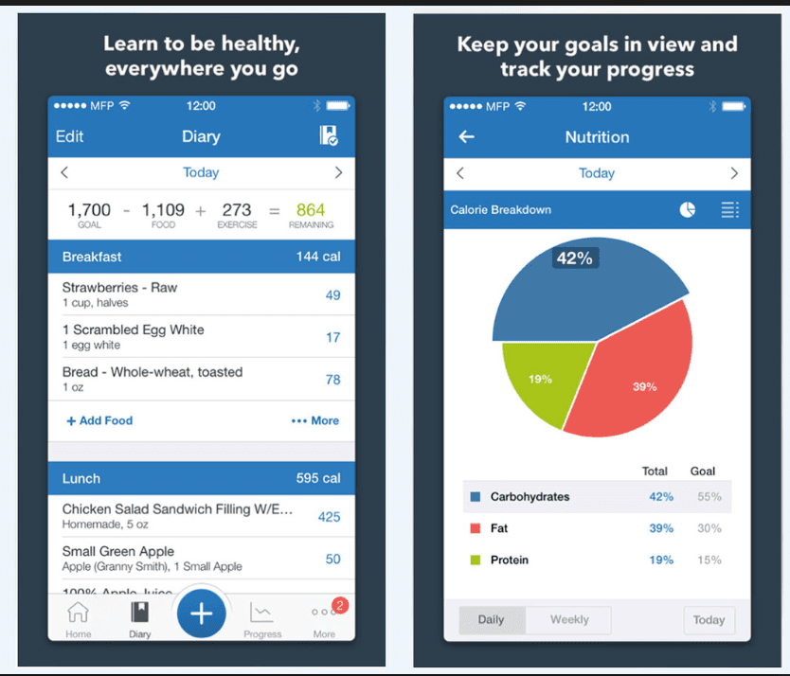
Nutriční péče Aplikace
My Fitness Pal

Slide 17
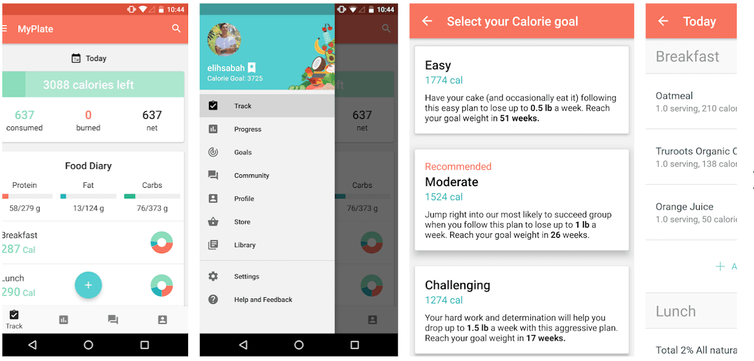
Nutriční péče Aplikace
My Plate

Slide 18
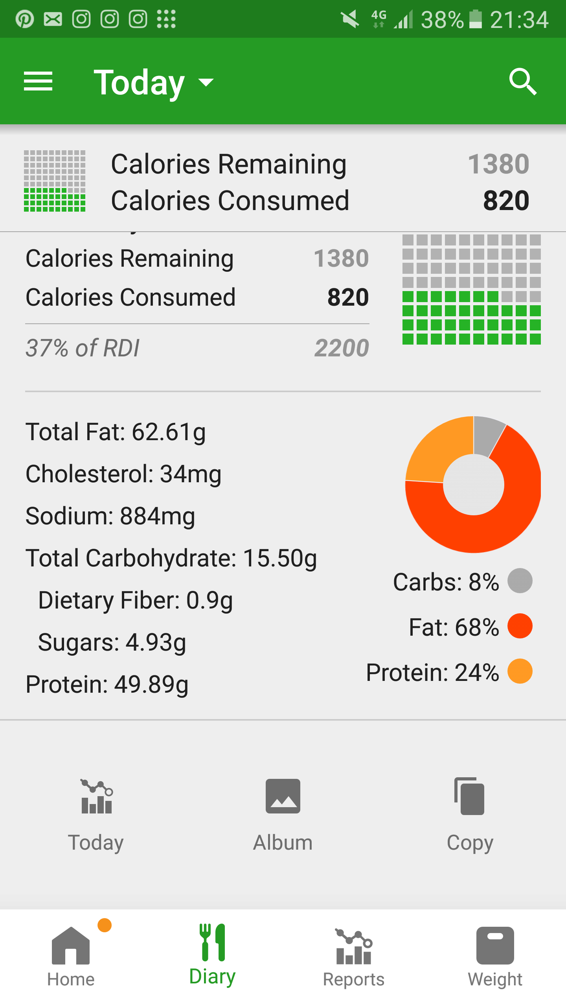
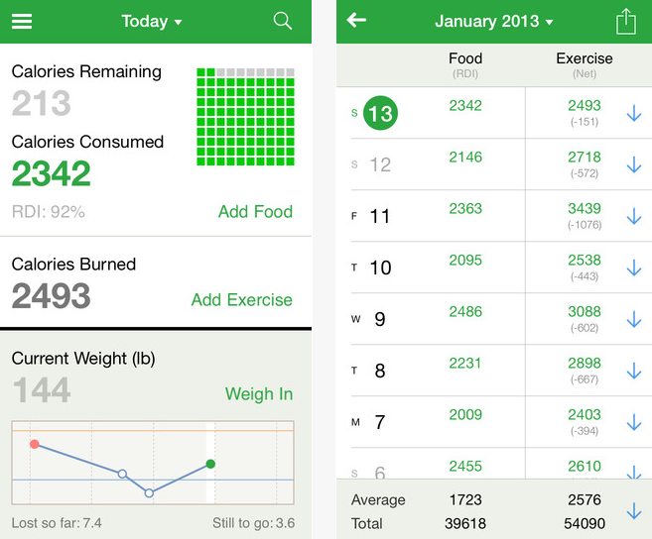
Nutriční péče Aplikace
Fat Secret

Slide 19
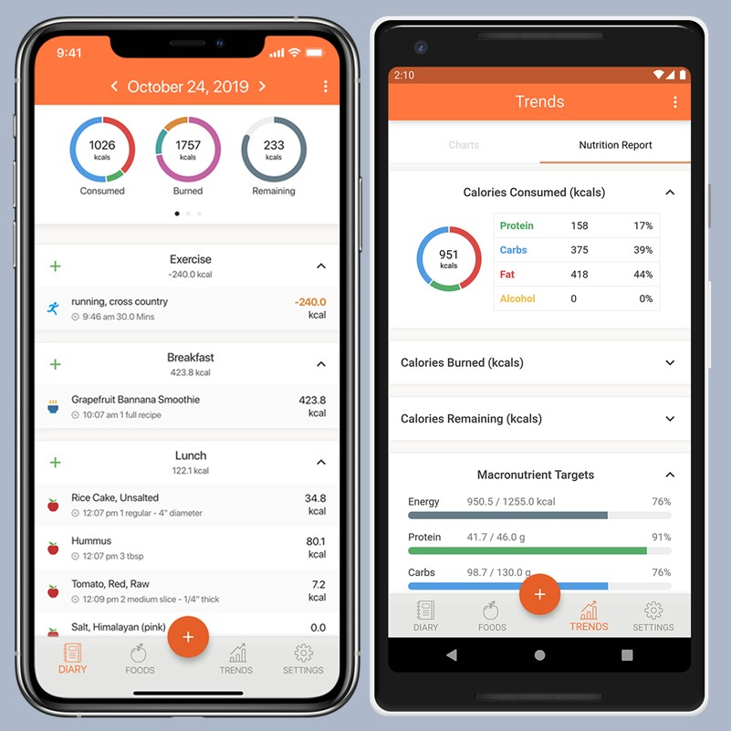
Nutriční péče Aplikace
Cronometer

Slide 20
Instituto Politécnico de Bragança, Portugalsko

